Slide 1
http://youtube.com/watch?v=a6wRx6Z3OVk

Slide 2
https://www.youtube.com/watch?v=JJykyF0xB2Y

Slide 4
PEYGAMBERİMİZİN HAYATINDA ORUÇ

Slide 5
Neler öğreneceğiz?
Peygamberimizin hayatından örneklerle orucun önemini fark eder.

Slide 6
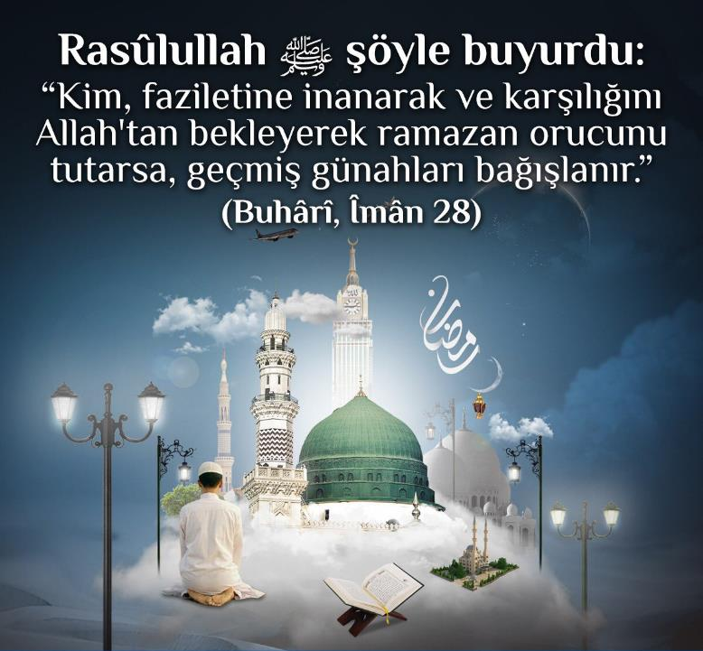

Slide 7
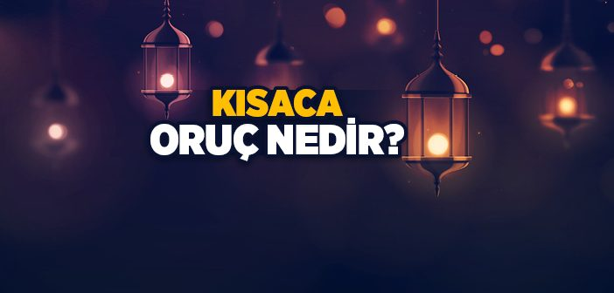

Slide 9
ORUÇ
Hicretin 2. yılında farz kılınmıştır. Peygamberimiz (s.a.v.) bu ay boyunca oruç tutar, teravih namazı kılar, çokça Kur’ân okurdu.

Slide 10
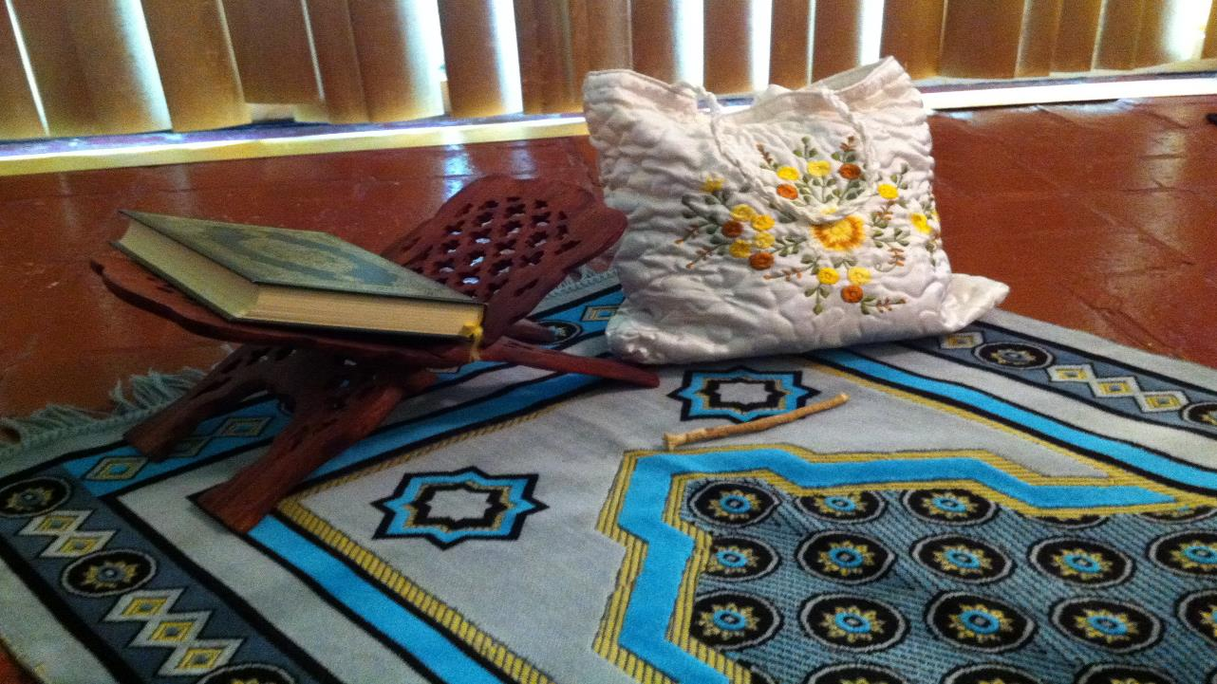
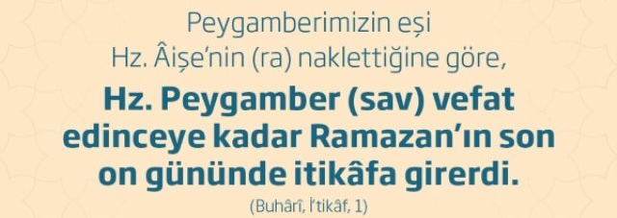

Slide 11
"Receb ve Ramazan ayları arasında şu Şaban ayında insanlar gafildir. Bu öyle bir aydır ki, ameller, Alemlerin Rabbine bu ayda yükseltilir. Ben oruçlu iken amellerimin yükseltilmesini severim."

Slide 12
Peygamber Efendimiz’in (s.av.) nafile olarak tuttuğu oruçlar
Her ayın 3 günü
Pazartesi
Perşembe
Şevval’in 6 günü
Muharrem’in
9/10’u ya da 10/11’i
Zilhicce’nin ilk dokuz günü

Slide 13
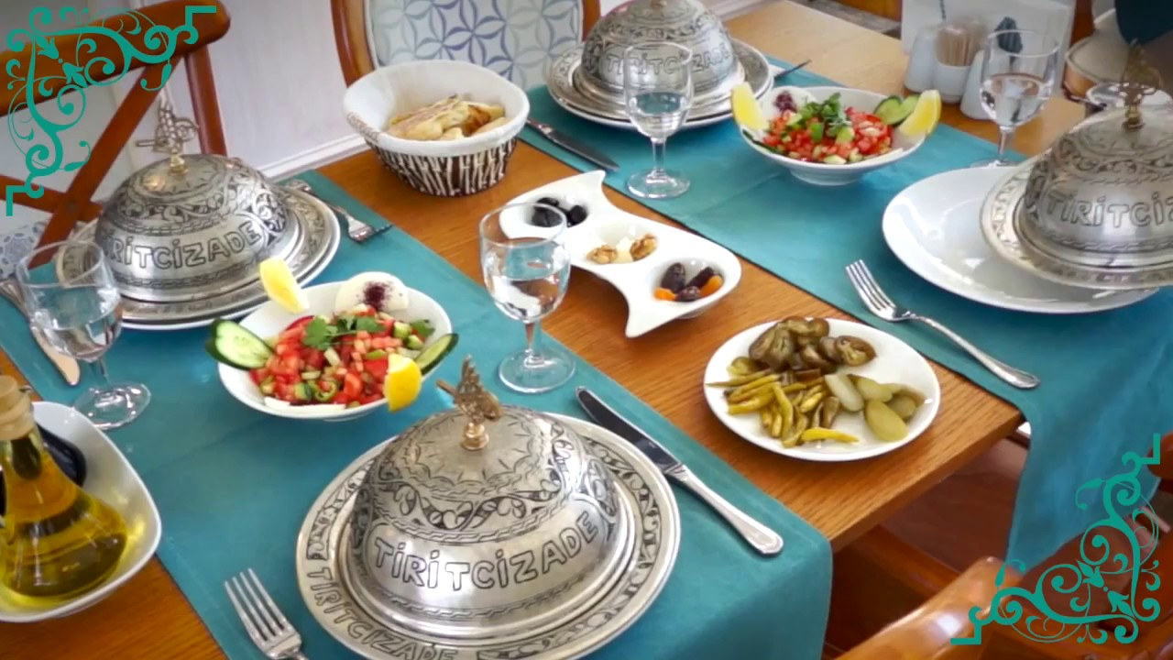
Ey Allahım! Senin için oruç tuttum, sana iman ettim ve sana tevekkül ettim, senin rızkınla orucumu açtım

Slide 14
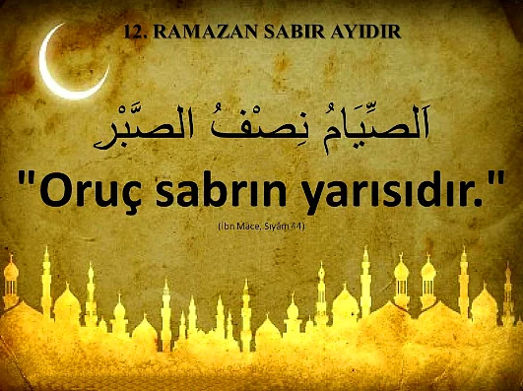

Slide 15
«Kim Allah rızası için bir gün oruç tutarsa, Allah o bir güne karşılık o insanın yüzünü cehennemden yetmiş yıl uzak tutar.»
(Buhari, Teheccüd, 11)

Slide 16
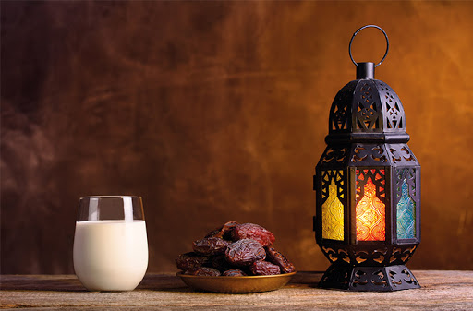
Sevgili Peygamberimiz bize şöyle bildiriyor: Kim yalan söylemeyi ve yalan dolanla iş görmeyi terk etmezse, Allah o kimsenin yemesini, içmesini bırakmasına değer vermez.

Slide 18
14.02.2019
Tekirdağ/Çerkezköy

